Slide 1
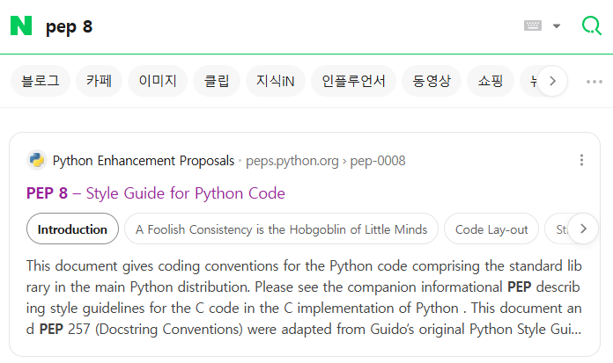

Slide 2
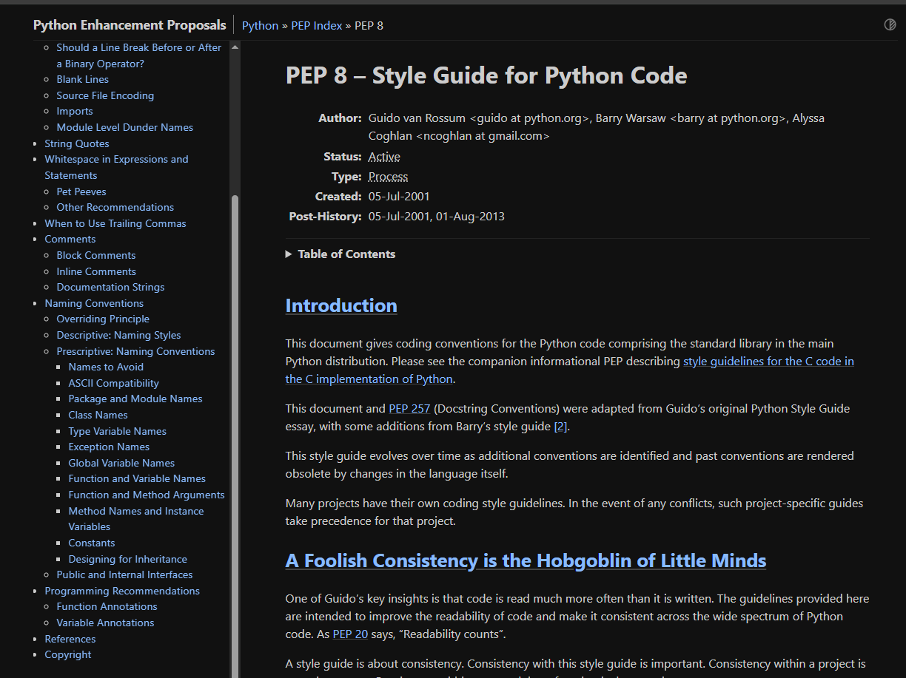

Slide 3
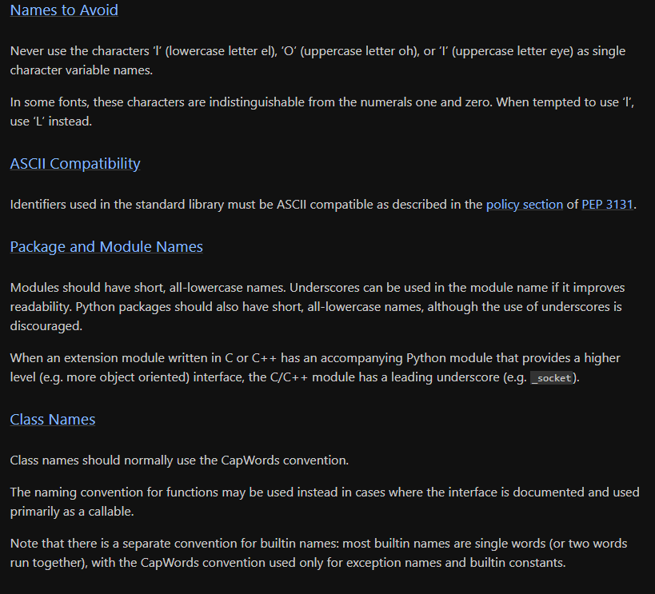
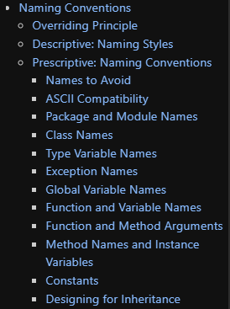

네이밍 규칙
카멜 표기
스네이크 표기
: 함수 및 변수명
동사+목적어

Slide 4

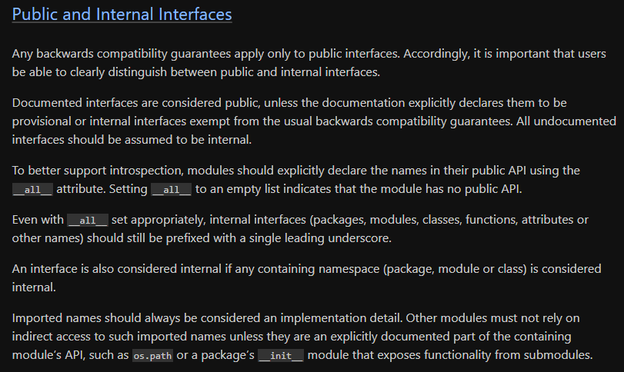
상수: 대문자 표기
공용 및 내부 인터페이스

